Slide 1
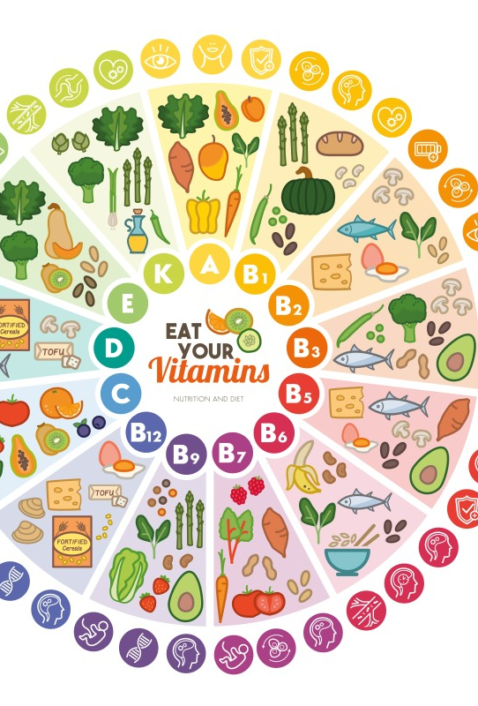
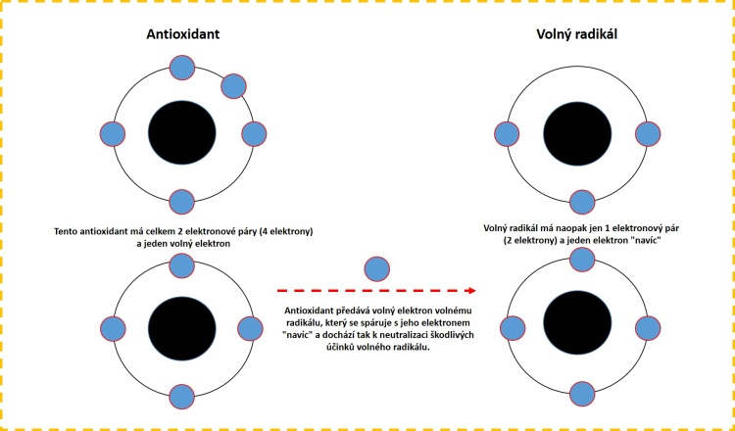
Vitaminy
- součást metabolismu živin
- antioxidanty – vychytávají volné kyslíkové radikály
Dělení:
rozpustné ve vodě – vitaminy skupiny B, C
rozpustné v tucích – A,D,E,K

Slide 2
Vitaminy
Hypovitaminoza – krátkodobý/ částečný nedostatek určitého vitaminu
Avitaminoza- chorobný stav vyvolaný úplným nedostatkem určitého vitaminu
Hypervitaminoza – chorobný stav vyvolaný nadbytkem určitého vitaminu – rozpustným v tucích

Slide 3
Vitaminové doplňky?
PRO | PROTI
- nižší energetický příjem u některých sportů - nekvalitní strava (kvalitativně nedostatečná) - těhotné ženy a starší lidé - určité skupiny sportovců/populace (potravinové intolerance, vegetariáni, vstřebatelnost...) - aktivita (stres) vede ke zvýšeným ztrátám (vit. E) | - doplňky stravy nezvyšují výkonnost adekvátně stravovaných sportovců - vyvážená strava zřídka vede k vit. dysbalancím popř. toxicitě (interindividuální variabilita) - bezprostřední příjem vitamínů před zatížením nepřináší žádnou výhodu - nutričně a energeticky vyvážená strava nahradí plně zvýšenou potřebu některých hydrofilních vitamínů

Slide 4
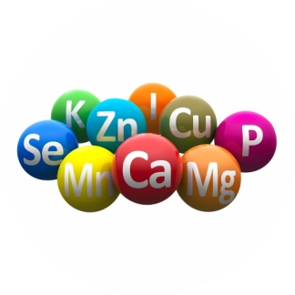
Minerální látky
- anorganické látky (nemohou být změněny)
- nemohou být nijak zničeny (teplem, kyslíkem, kyselostí, kombinací...)
- plní mnoho důležitých funkcí:
stavba kostí a zubů
udržování nervosvalové dráždivosti, osmolality, acidobazické rovnováhy
jsou součástí DNA, RNA, ATP, hormonů a enzymů

Slide 5
Rozdělení minerálních látek
Makroelementy – více než 100 mg
- vápník, fosfor, sodík, draslík, hořčík, síra, chlor
Mikroelementy – méně než 100 mg
- železo, měď, zinek, jód, chrom, selen
Stopové prvky – mikrogramy
- křemík, bor, vanad,…

